Slide 1

第十三章
（2）

Slide 2
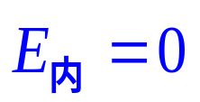
复 习
1、导体的静电平衡条件:
导体为等势体，导体表面为等势面。
2、静电平衡导体上电荷的分布:
1 ) 内部:
无净电荷
2 ) 表面:
3 ) 孤立导体: 曲率大处 , σ大。
3、处理问题依据:
1 ) 不接地时：静电平衡条件、电荷守恒定律、叠加原理。
2 ) 接地时：静电平衡条件、电势为零、叠加原理。
4、静电屏蔽( 两类空腔 )

Slide 3
专题
静电场中的电介质

Slide 4



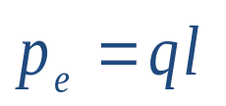



一、电介质的极化：
1、电介质的分类:
1）有极分子：无外场时，正负电荷的中心不重合。
2）无极分子：无外场时，正负电荷的中心重合。
2、电介质的极化 ：
1) 有极分子的取向极化：
ⅰ]无外场时，因热运动分子固有电矩
取向杂乱无章，对整个介质：

Slide 5
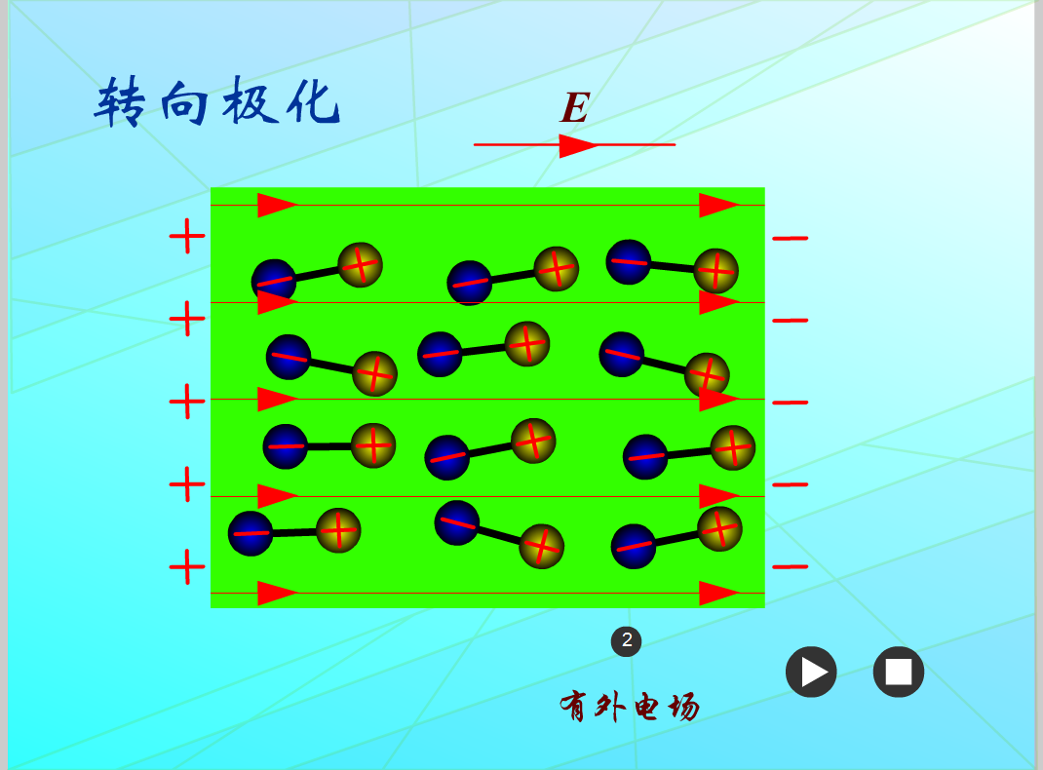

Slide 6
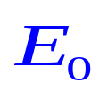

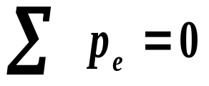

ⅱ] 加外场：电偶极子 ^{力偶矩的作用} 发生转向→趋于外电场方向
排列→电介质侧面出现束缚电荷。
2）无极分子的位移极化 ：
ⅰ] 无外场时，电介质分子的正、负电荷中心重合。

Slide 7
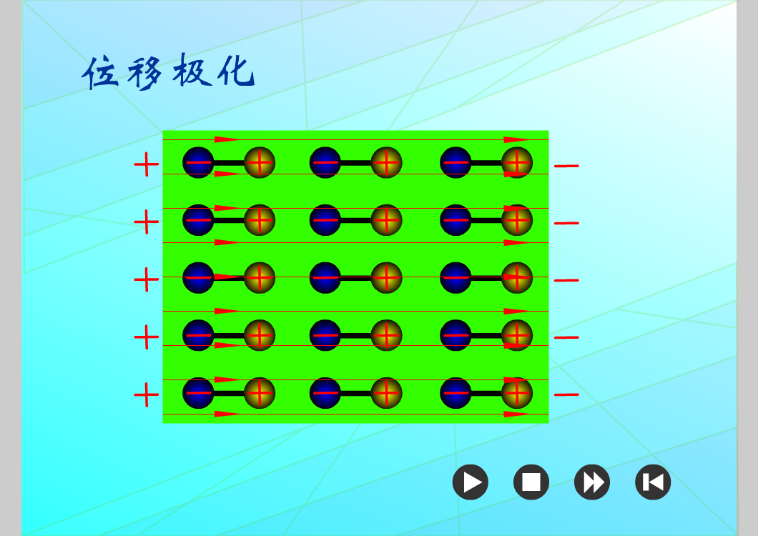

Slide 8







ⅱ] 在外电场中，分子中的正、负电荷受到
相反方向的电场力，因正、负电荷中心
发生微小相对位移，形成电偶极矩沿外
场方向排列起来。
ⅲ] 沿电场方向的两侧面也将分别呈正、
负束缚电荷，介 质的这种极化称为
位移极化 。
注意
1）位移极化在任何电介质中都存在，而有极分子的
取向极化是由有极分子构成的电介质所独有。
2）两种分子的微观极化过程不同，而产生束缚电荷
的宏观效果是一样的。

Slide 9


束缚电荷与自由电荷：
束缚电荷
自由电荷
★由极化引起的电荷
★非极化引起的电荷
不同点
★可作微小移动
★可宏观移动
★在介质内产生的
场强可削弱介质
内的外场。
相同点
以相同的规律在空间激发电场

Slide 10
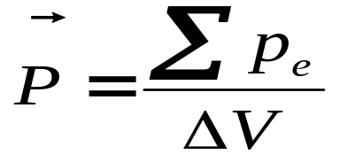

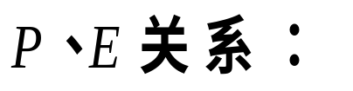
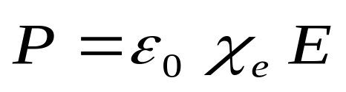

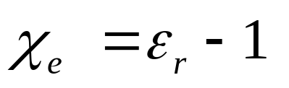
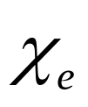
二、 极化强度矢量：
1、定义：
电介质中某点的极化强度矢量等于该点处单位体积内分子电矩的矢量和。
说明：
1）若某区内各点 = 常矢，则称为均匀极化 。
注：
实验证明：
（ — 电介质的极化率）
若介质中各点
相等，则称为均匀介质 。

Slide 11


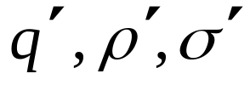
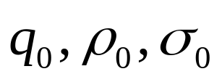
2、极化强度与极化电荷的关系：
在外电场作用下，电介质被极化．产生束缚电荷， ．
描述电介质极化程度的物理量是极化强度 ．
所以，束缚电荷 与极化强度 之间必有一定关系．
（1）、极化电荷与自由电荷
由极化引起的电荷 — 束缚电荷 ( )
— 自由电荷（ ）

Slide 12





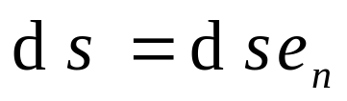



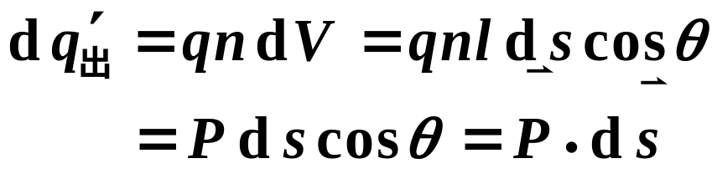
（2）、极化强度与极化电荷的分布（以无极分子为例）：
在极化介质内取一面元矢量：
沿 方向，取一斜高为 l 、 底面积为d s 的斜柱体。
其体积为：
因极化越过面元的总电荷为:

Slide 13
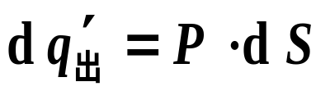
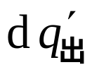
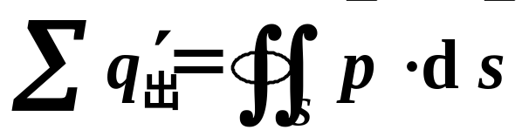



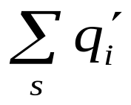
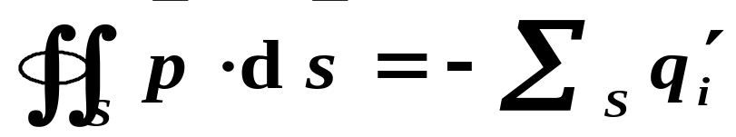
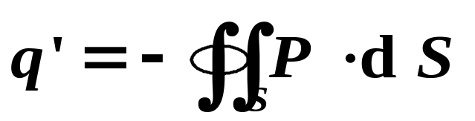
在介质内任取一闭合曲面 S，因极化而越过d s 面向外移出
闭合面S 的电荷为
通过整个闭合曲面S 向外移动的极化电荷总量为：
由电荷守恒定律 ：
它等于S 内净余极化电荷总量 的负值。
通过任意闭合曲面的极化强度矢量的通量等于该闭合
曲面内的束缚电荷总量的负值。

Slide 14
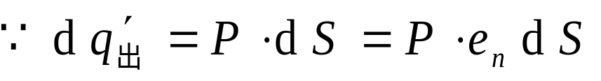





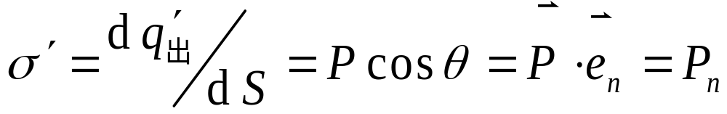



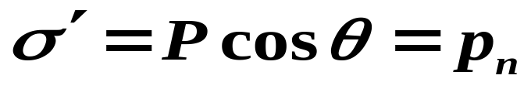
（3）、极化强度与面电荷密度：
在介质表面上，极化电荷面密度为：
即：
讨论：
1）当θ = 0 ⁰ 时， ，σ 最大（正电荷）。
2）当θ< 90 ⁰ 时， 介质表面上将出现一层正极化电荷。
3）当θ> 90 ⁰ 时，介质表面上将出现一层负极化电荷。
4）当 θ = π 时，σ 最大（负电荷）。
5）当θ = π / 2 时，σ = 0。

Slide 15








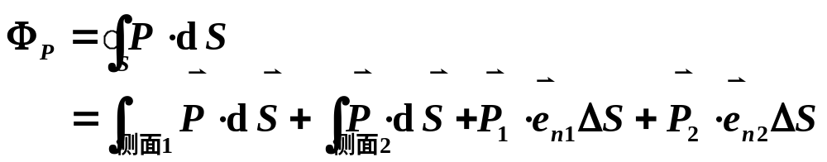

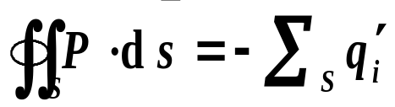

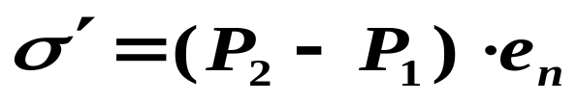
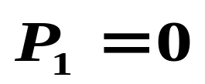
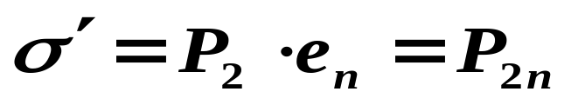
3、不同电介质分界面上的束缚面电荷密度
设两种电介质的电容率分别为 和 ，在分界面上任取面元 ，以 为底面积作一极扁的圆柱面。
介质2
设分界面法线 由介质2指向介质1。
介质1
设界面上的束缚电荷面密度为
由
特例：当介质 1 是真空或金属导体时：
则此时：

Slide 16


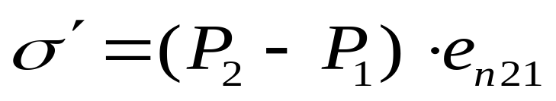




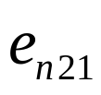
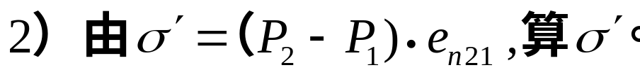

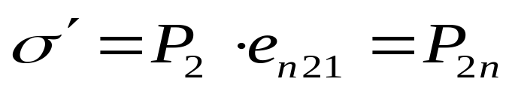
两个不同电介质界面上的束缚面电荷密度：
质
质
单
说明
1）首先设定介质1和介质2，表明 的方向。
3）特别：当介质 1 是真空或金属导体时：
则此时：

Slide 17
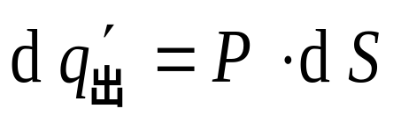
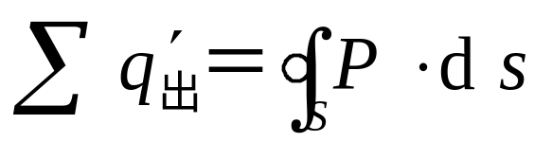
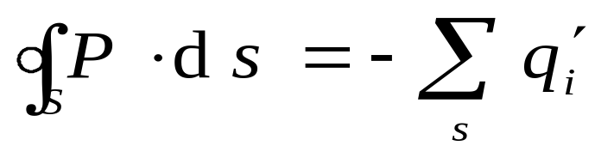
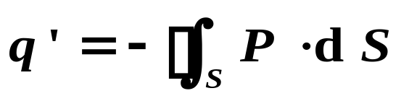
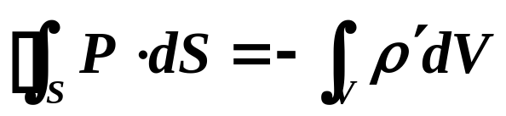
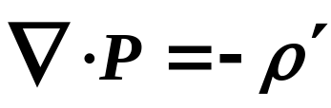
（４）、极化强度与体电荷密度的关系：
在介质内如取一闭合曲面S，因极化而越过dS面向外移出
闭合面S的电荷为
于是，通过整个闭合曲面S向外移动的极化电荷总量为：
由电荷守恒定律 ：
这等于S内净余极化电荷总量 的负值。
表明: 任意闭合曲面的极化强度矢量的通量等于该闭合
曲面内的极化电荷总量的负值。

Slide 18
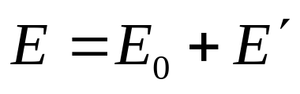



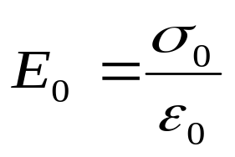
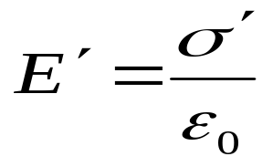



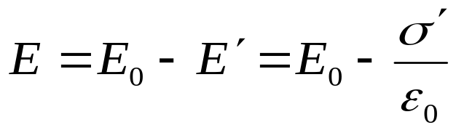



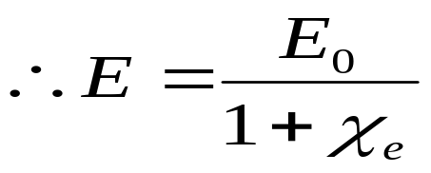
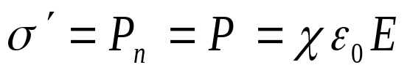

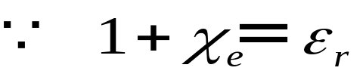
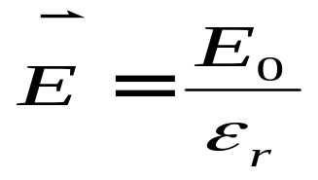
三、 电介质的极化规律
电介质中的场强:
[例] 充满均匀介质的平行板电容器：
电介质内部的场强为原来的1 / ε_{r} 倍。

Slide 19
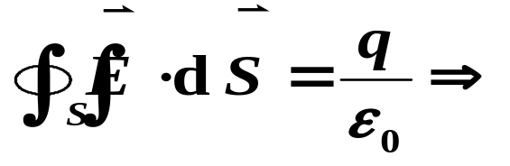
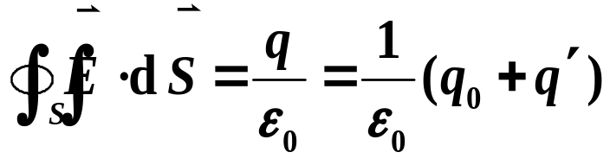
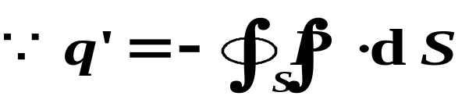




四、电位移矢量 有介质时的高斯定理:
由高斯定理:
有介质时的高斯定理
通过介质中任一闭合曲面的电位移通量等于该曲面所包围的自由电荷的代数和，与面内的束缚电荷无关。

Slide 20






五、电介质的性质方程 （各向同性介质）
静电场的性能方程
有介质时的高斯定理
十章中各公式，若有介质时，只需ε₀ →ε，
而 q₀ （自由电荷）不变。
说明
[例] 点电荷在介质场中：

Slide 21








讨论:
1、 无物理意义，只是为了简化公式而引入的辅助物理量。
线从自由正电荷出发，终止于自由负电荷。
E 线
D 线
2、 对真空
回到真空中的高斯定理。
3、有介质的高斯定理与真空中的高斯定理都是普遍适用的.
注意: 闭合面上电位移矢量 的通量只与面内自由电荷
q₀ 有关，但并不意味着 只由 q₀ 产生。因为
的通量和 本身是两个不同的概念。

Slide 22










例题1 设半径为R，带电量为 的金属球埋在相对电容率为 的均匀无限大电介质中．求（1） 电介质中 和 的分布；（2） 电介质与金属的分界面上极化电荷面密度．
解 （1） 由自由电荷和电介质分布的球对称性可知，电介质中 的分布具有球对称性，在电介质中任取一半径为r的同心球面 如图所示，则 上各点的 大小相等， 的方向沿径向，且球面的外法线沿径向．于是 上电位移通量为
根据有介质时的高斯定理可得
则有
由电介质的性能方程可得

Slide 23









若金属球外没有电介质而金属球所带电量仍为 ，则金属球外的电场强度为
两式相比较，可得
即在无限大均匀电介质中任一点的场强是自由电荷在该点产生的场强的 倍．至此，并未计算极化电荷和它的附加电场而直接求出了电场分布．这体现了引入电位移的优越性．
（2）在电介质与金属球分界面上极化电荷面密度为
对均匀各向同性介质，有 ，由于电介质界面的外法线方向为 方向，故

Slide 24






由此可得
式中 为金属球表面自由电荷的面密度，因为 ，结果表明 与 反号．整个分界面上极化电荷为 ， 即极化电荷的绝对值恒小于自由电荷的绝对值．
由此可见，介质极化后相当于新增一均匀带电球面，由场强叠加原理，介质中任意一点的场强
与（1）中结果完全一致．

Slide 25
















例题2 球形电容器。 内充两层介质，当极板带电量为+Q， -Q。
求：
1 )
的分布
3 ) 内层电介质内表面的束缚电荷面密度。
解: 1 ) 因电荷及介质分布的球对称性,
极化电荷均匀地分布在介质界面
上，与球心等距离的各点其的
大小相等，方向沿径向。

Slide 26












2 ) R ₁ 、R ₂间电势差为:

Slide 27












3 ) 内层电介质内表面的束缚电荷面密度：

Slide 28



解题思路和方法：
1、当自由电荷分布具有对称性时，由有介质时的高斯定理
，求出 D 的分布。
注意：当P为变量时，P 与E 是点点对应。
注意： 对应的是分界面上的极化强度。

Slide 29










思考：在1、2介质的分界面上的面电荷密度σ 如何求？
设出1，2介质，表明 的方向

Slide 30


单选题
3分
A
B
C
D
提交

Slide 31

单选题
3分
A
B
C
D
提交

Slide 32

单选题
3分
A
B
C
D
提交

Slide 33
以上是静电场中电介质内外电场的情况

Slide 34




小 结
1、介质的分类及极化机制
2、有关介质极化的几个公式
3、电位移矢量
4、高斯定理的形式:

Slide 35



六、 电介质的击穿
一般情况下，电介质具有极微弱的导电性，在弱电场中，电介质内的电流与外电压成线性关系．电场增强时，电流偏离欧姆定律，随电压按幂函数或指数函数上升．当外加电压达到或超过某个临界值 时，
电流陡峭增加，电介质从绝缘状态变为导电状态．这种现象称为电介质的击穿．
电介质击穿时的临界场强
称为电介质的击穿场强或介电强度．
对于充满同种均匀电介质的平行板电容器有
其中d 是电介质的厚度

Slide 36






附加电磁学§2 – 5 静电场的边值关系
一、有电介质时的静电场方程
真空中的静电场方程：
高斯定理：
环路定理：
有电介质时的静电场方程：
高斯定理：
环路定理：
静电场的性质方程：
已知电荷、电介质分布和电介质的电容率，由上述方程可唯一确定静电场中 的分布。

Slide 37





二、静电场的边值关系 （静电场方程在介质分界面上的表现形式）
1、法向分量的边值关系
设两种电介质的电容率分别为 和 ，在分界面上任取面元 ，以 为底面积作一极扁的圆柱面。
介质2
设分界面法线 由介质1指向介质2。
介质1
设界面上的自由电荷面密度为
由高斯定理

Slide 38




法向分量的边值关系
结论
在两种介质的分界面上，当有自由面电荷存在时，电位移矢量的法向分量发生突变，是不连续的。当无自由面电荷时，电位移矢量的法向分量是连续的。
时
时
由
法向分量的边值关系
结论
在两种介质的分界面上，电场强度的法向分量是不连续的，有突变。

Slide 39












2、切向分量的边值关系
在分界面附近，作一长方形的闭合路径 abcd。使 ab 和 cd 平行于分界面，且处于两个不同的介质中； bc 和 da 与分界面垂直，长为 l ，但 l 趋于零。
介质2
介质1
取 为分界面的切向单位矢量，方向与 的方向一致。
由环路定理，可得
切向分量的边值关系

Slide 40



结论
在两种介质的分界面上，电场强度的切向分量是连续的。
切向分量的边值关系
结论
在两种介质的分界面上，电位移矢量的切向分量是不连续的，有突变。

